Slide 1


CHƯƠNG 2:
LẬP TRÌNH CLIEN SERVER
Giảng viên:
ThS. Phan Thanh Hy

Slide 2
NỘI DUNG
Xây dựng một ứng dụng TCP cơ bản
Xây dựng một ứng dụng UDP cơ bản

Slide 3
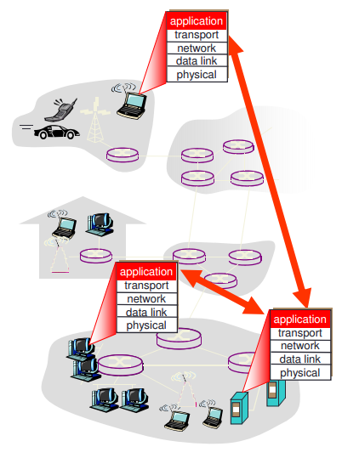
TỔNG QUAN LẬP TRÌNH SOCKET
Viết chương trình
• Chạy trên các hệ thống đầu cuối
• Truyền thông qua mạng
• Ví dụ web server giao tiếp với browser
Viết chương trình trên các thiết bị mạng ngoài phạm vi này

Slide 4
TỔNG QUAN LẬP TRÌNH SOCKET
SOCKET Một giao tiếp cục bộ trên host, được tạo bởi ứng dụng và được điều khiển bởi hệ điều hành, qua đó quá trình ứng dụng có thể truyền (hay nhận) đến (hay từ) quá trình khác
Mục tiêu
Biết cách xây dựng một ứng dụng client/server giao tiếp bằng socket.
Socket API • Được giới thiệu trong BSD4.1 UNIX, 1981 • Được khởi tạo, sử dụng và hủy một cách tường minh bởi ứng dụng • Mô hình client/server • Hai loại dịch vụ truyền tải qua socket API: Datagram không bảo đảm Connection-oriented bảo đảm

Slide 5
TỔNG QUAN LẬP TRÌNH SOCKET
Các loại socket:
+ Stream Socket: Dựa trên giao thức TCP( Tranmission Control Protocol) việc truyền dữ liệu chỉ thực hiện giữa 2 quá trình đã thiết lập kết nối. Giao thức này đảm bảo dữ liệu được truyền đến nơi nhận một cách đáng tin cậy, đúng thứ tự nhờ vào cơ chế quản lý luồng lưu thông trên mạng và cơ chế chống tắc nghẽn.
+ Datagram Socket: Dựa trên giao thức UDP( User Datagram Protocol) việc truyền dữ liệu không yêu cầu có sự thiết lập kết nối giữa 2 quá trình. Ngược lại với giao thức TCP thì dữ liệu được truyền theo giao thức UDP không được tin cậy, có thế không đúng trình tự và lặp lại. Tuy nhiên vì nó không yêu cầu thiết lập kết nối không phải có những cơ chế phức tạp nên tốc độ nhanh…ứng dụng cho các ứng dụng truyền dữ liệu nhanh như chat, game…..

Slide 6
TỔNG QUAN LẬP TRÌNH SOCKET
Khác nhau giữ TCP và UDP:
Giống nhau: đều là các giao thức mạng TCP/IP, đều có chức năng kết nối các máy lại với nhau, và có thể gửi dữ liệu cho nhau....
Khác nhau:
TCP:
Header có kích thước 20 byte (hỗ trợ khôi phục lỗi).
Dùng cho mạng WAN.
Không cho phép mất dữ liệu.
Đảm bảo việc truyền dữ liệu.
Tốc độ truyền thấp.
UDP:
Header có kích thước 8 byte.
Dùng cho mạng LAN.
Cho phép mất dữ liệu.
Không đảm bảo.
Tốc độ truyền cao. Ví dụ: VoIP.

Slide 7
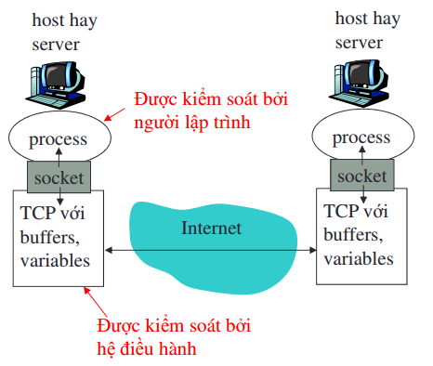
TỔNG QUAN LẬP TRÌNH SOCKET
Giao tiếp giữa các quá trình trên hai host khác nhau
Process truyền/nhận thông điệp đến/từ socket của nó. Socket tương tự như cửa ra vào • Quá trình truyền thông điệp ra cửa • Quá trình truyền dựa vào hạ tầng truyền tải trên phía kia của cánh cửa, thông tin được chuyển đến socket của quá trình thu

Slide 8
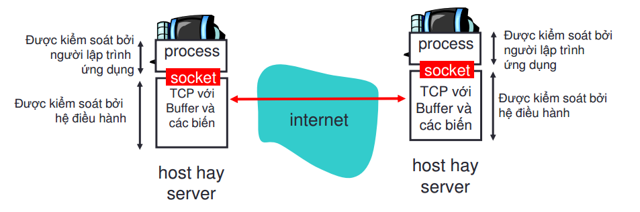
LẬP TRÌNH SOCKET VỚI TCP
Socket: Như là cửa thông giữa các quá trình ứng dụng và giao thức truyền tải end-to-end (UDP hay TCP)
TCP service: truyền tải tin cậy các byte từ một process đến một process khác

Slide 9
LẬP TRÌNH SOCKET VỚI TCP
Server phải đảm bảo các điều kiện trước khi kết nối với client • Trước hết quá trình trên server phải chạy • server phải tạo socket để đón tiếp client Client liên lạc server bằng: • Tạo TCP socket • Chỉ ra IP address, port number của quá trình trên server • Khi client tạo socket: client TCP thiết lập kết nối đến server TCP
• Khi được liên hệ bởi client, server TCP tạo socket mới để quá trình server giao tiếp với client
• Cho phép server giao tiếp với nhiều quá trình client
• Các chỉ số port được dùng để phân biệt các client

Slide 10
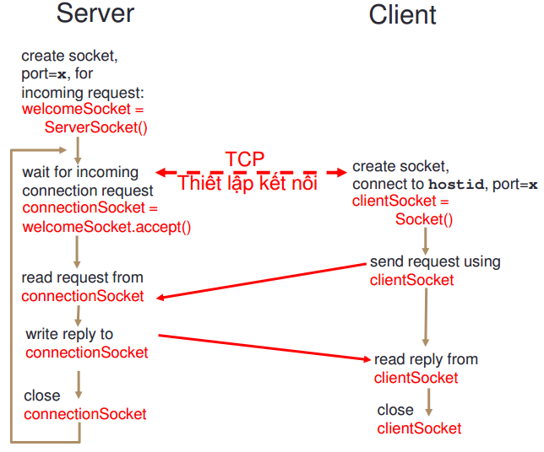
LẬP TRÌNH SOCKET VỚI TCP
Tương tác giữa client socket và server socket qua TCP

Slide 11
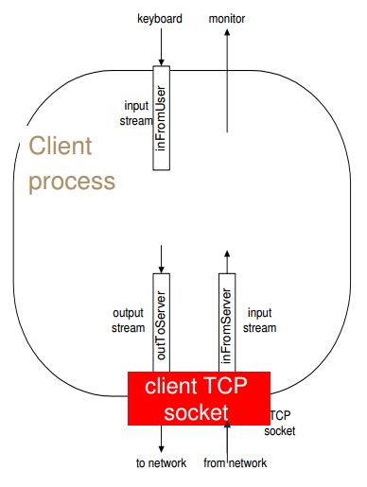
LẬP TRÌNH SOCKET VỚI TCP
Stream với socket
• Một input stream PHẢI được kết với socket, SOCKET như là một nguồn nhập của quá trình. • Một output stream PHẢI được kết với socket, SOCKET như là một đích đến của quá trình.

Slide 12
LẬP TRÌNH SOCKET VỚI TCP
Mô hình ứng dụng Client-Server sử dụng Socket ở chế độ có nối kết (TCP)
Giai đoạn 1: Server tạo Socket, gán số hiệu cổng và lắng nghe yêu cầu nối kết. • socket(): Server yêu cầu tạo một socket để có thể sử dụng các dịch vụ của tầng vận chuyển. • bind(): Server yêu cầu gán số hiệu cổng (port) cho socket. • listen(): Server lắng nghe các yêu cầu nối kết từ các client trên cổng đã được gán. Giai đoạn 2: Client tạo Socket, yêu cầu thiết lập một nối kết với Server • socket(): Client yêu cầu tạo một socket để có thể sử dụng các dịch vụ của tầng vận chuyển, thông thường hệ thống tự động gán một số hiệu cổng còn rảnh cho socket của Client. • connect(): Client gởi yêu cầu nối kết đến server có địa chỉ IP và Port xác định. • accept(): Server chấp nhận nối kết của client, khi đó một kênh giao tiếp ảo được hình thành, Client và server có thể trao đổi thông tin với nhau thông qua kênh ảo này.

Slide 13
LẬP TRÌNH SOCKET VỚI TCP
Mô hình ứng dụng Client-Server sử dụng Socket ở chế độ có nối kết (TCP)
Giai đoạn 3: Trao đổi thông tin giữa Client và Server.
• Sau khi chấp nhận yêu cầu nối kết, thông thường server thực hiện lệnh read() và nghẽn cho đến khi có thông điệp yêu cầu (Request Message) từ client gởi đến.
• Server phân tích và thực thi yêu cầu. Kết quả sẽ được gởi về client bằng lệnh write().
• Sau khi gởi yêu cầu bằng lệnh write(), client chờ nhận thông điệp kết quả (ReplyMessage) từ server bằng lệnh read().
• Các câu lệnh read(), write() có thể được thưc hiện nhiều lần, tùy theo đặc tả của giao thức truyền thông cụ thể. Các thông điệp request hay reply cũng có định dạng tùy vào giao thức truyền thông
Giai đoạn 4: Kết thúc phiên làm việc
Kênh ảo sẽ bị xóa khi Server hoặc Client đóng socket bằng lệnh close().

Slide 14
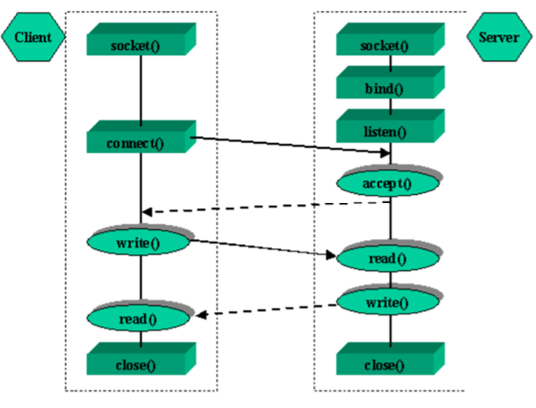
LẬP TRÌNH SOCKET VỚI TCP
Mô hình ứng dụng Client-Server sử dụng Socket ở chế độ có nối kết (TCP)

Slide 15
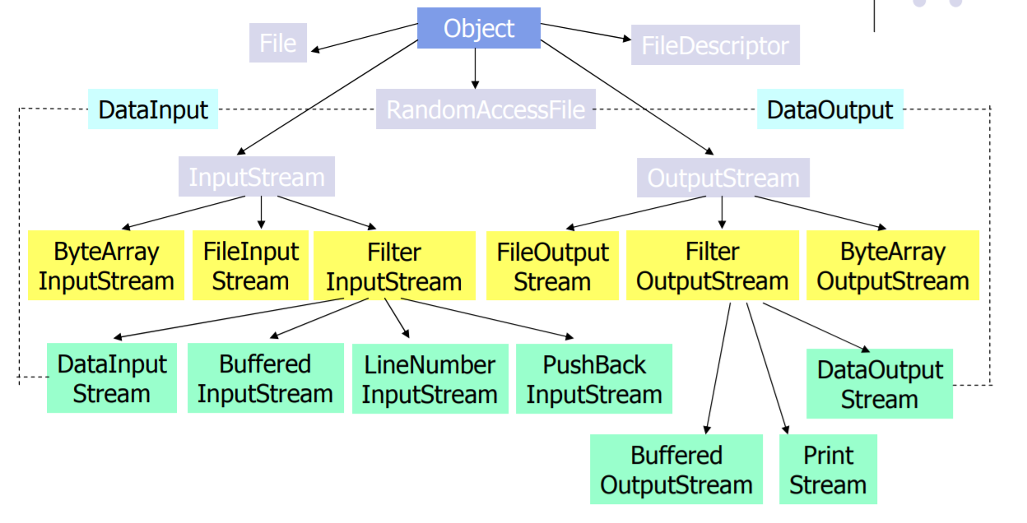
LẬP TRÌNH SOCKET VỚI TCP
Phân lớp và giao diện trong lập trình socket

Slide 16
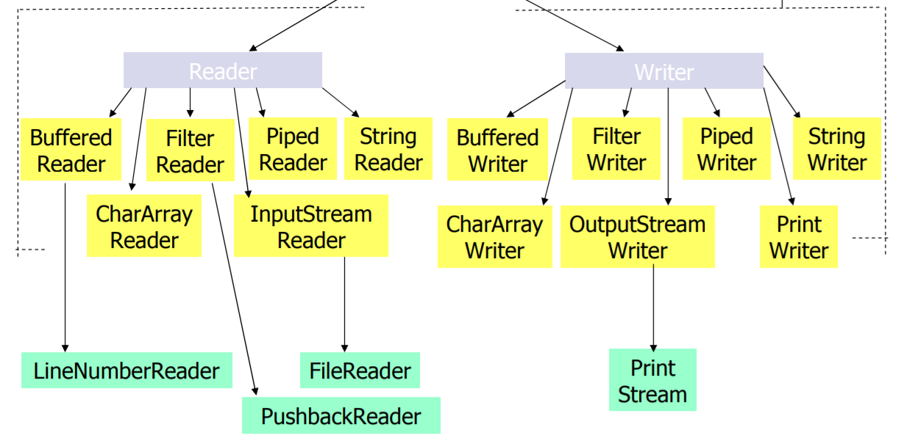
LẬP TRÌNH SOCKET VỚI TCP
Phân lớp và giao diện trong lập trình socket
Object

Slide 17
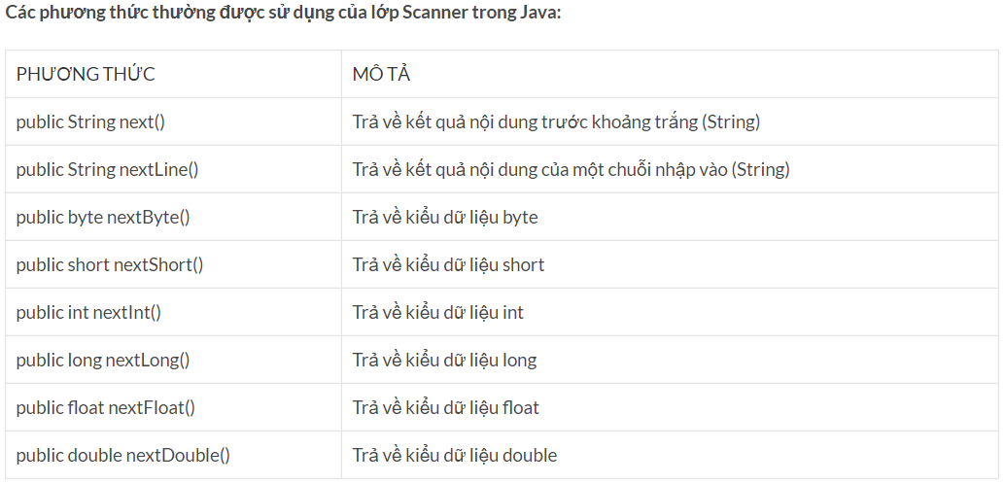
LẬP TRÌNH SOCKET VỚI TCP
Các câu lệnh nhận xuất trong lập trình socket
Scanner nhập vào một chuỗi trong java từ bàn phím
Ví dụ:
Socket client = new Socket("localhost", 7777);
Scanner in = new Scanner(client.getInputStream());
Scanner nhap = new Scanner(System.in);

Slide 18
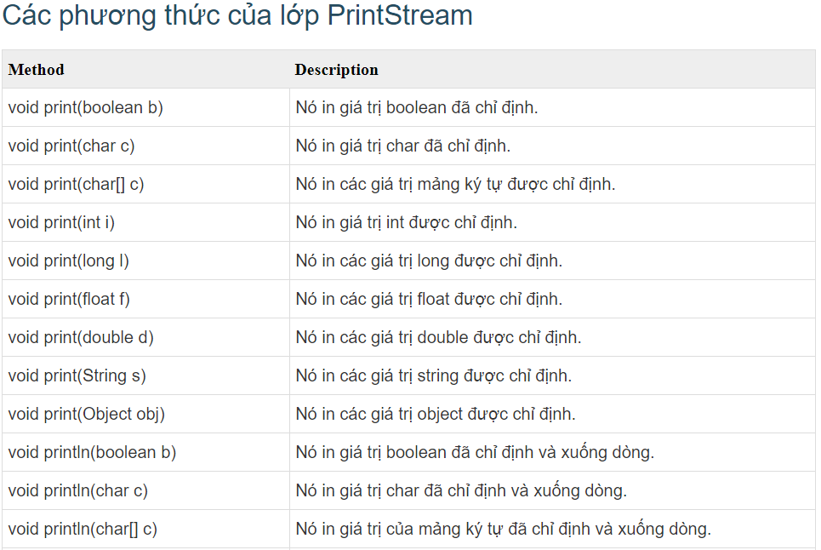
LẬP TRÌNH SOCKET VỚI TCP
Các câu lệnh nhận xuất trong lập trình socket
PrintStream trong java cung cấp các phương thức để ghi dữ liệu vào một stream khác
Ví dụ:
Socket client = new Socket("localhost", 7777);
PrintStream out = new PrintStream(client.getOutputStream());
out.println(s);

Slide 19
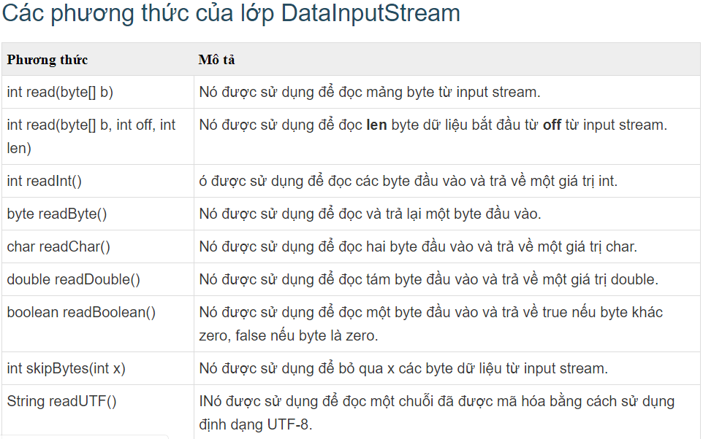
LẬP TRÌNH SOCKET VỚI TCP
Các câu lệnh nhận xuất trong lập trình socket
Lớp DataInputStream trong java cho phép một ứng dụng đọc dữ liệu nguyên thủy từ luồng đầu vào một cách độc lập với máy.
Ví dụ:
Socket client = new Socket("localhost", 7777);
DataInputStream dis = new DataInputStream(client.getInputStream());

Slide 20
LẬP TRÌNH SOCKET VỚI TCP
Các câu lệnh nhận xuất trong lập trình socket
Luồng DataOutputStream cho phép bạn ghi các kiểu dữ liệu gốc tới một nguồn output.
Ví dụ:
Socket client = new Socket("localhost", 7777);
DataOutputStream dos = new DataOutputStream(client.getOutputStream());
Một số phương thức:
public final void write(byte[] w, int off, int len)throws IOExceptionGhi len byte từ mảng byte đã xác định bắt đầu từ điểm off, tới stream.
public final void writeBytes(String s) throws IOExceptionGhi chuỗi tới output stream dưới dạng một dãy các byte. Mỗi ký tự trong chuỗi được ghi liên tục

Slide 21
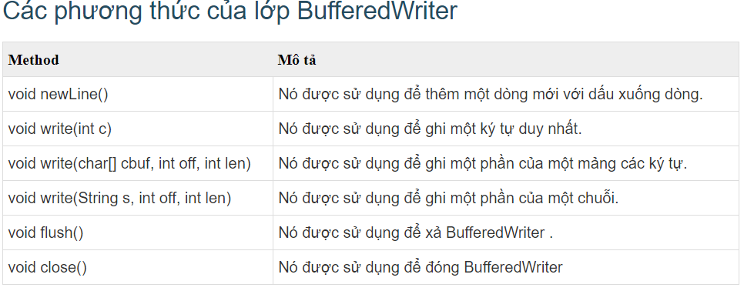
LẬP TRÌNH SOCKET VỚI TCP
Các câu lệnh nhận xuất trong lập trình socket
Lớp BufferedWriter trong java được sử dụng để cung cấp bộ đệm cho các các thể hiện của lớp Writer. Nó giúp hiệu suất nhanh. Nó thừa kế lớp Writer. Các ký tự đệm được sử dụng để cung cấp việc ghi dữ liệu hiệu quả với các mảng đơn, các ký tự và chuỗi.
Ví dụ:
socketOfClient = new Socket(serverHost, 7777);
BufferedWriter os = new BufferedWriter(new OutputStreamWriter(socketOfClient.getOutputStream()));

Slide 22
LẬP TRÌNH SOCKET VỚI TCP
Các câu lệnh nhận xuất trong lập trình socket
Lớp BufferedReader trong java được sử dụng để đọc văn bản từ một input stream dựa trên các ký tự (character stream). Nó có thể được sử dụng để đọc dữ liệu theo dòng (line by line) bằng phương thức readLine(). Nó giúp hiệu suất nhanh. Nó kế thừa lớp Reader.
Ví dụ:
Socket socketOfClient = new Socket(serverHost, 7777);
BufferedReader is = new BufferedReader(new InputStreamReader(socketOfClient.getInputStream()));

Slide 23
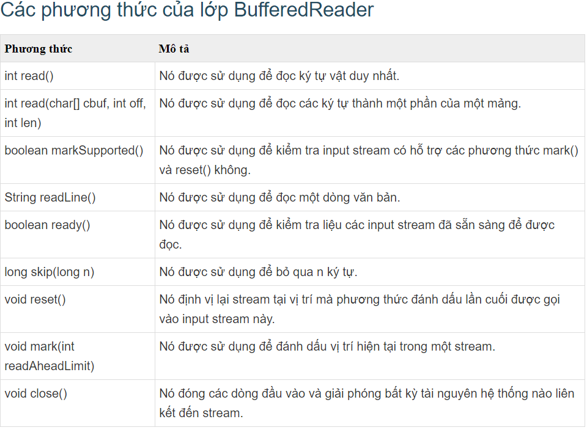
LẬP TRÌNH SOCKET VỚI TCP

Slide 24
Phần II
LẬP TRÌNH SOCKET VỚI UDP
Notes:
Đặc điểm của giao thức TCP trong lập trình client server là gì?

Slide 25
ĐẶC ĐIỂM GIAO THỨC UDP
Đặc điểm của giao thức UDP trong lập trình client – server là gì?
UDP: không có kết nối giữa client server
Không bắt tay.
Gửi dữ liệu sẽ gắn địa chỉ IP và port của đích vào mỗi gói.
Server phải tách địa chỉ IP và port của client từ gói nhận được.
UDP: data có thể không đúng thứ tự hay mất ở máy thu.
Từ góc độ ứng dụng: UDP cung cấp dịch vụ truyền tải không đảm bảo giữa client và server
Notes:
Ghi bảng: 1) Đặc điểm của giao thức UDP
Câu hỏi: Từ những đặc điểm trên thì giao thức UDP có những ưu điểm gì?

Slide 26
ĐẶC ĐIỂM GIAO THỨC UDP
Ưu điểm
Ít chi phí hơn (không có thiết lập kết nối).
Tốc độ truyền tải nhanh (không đảm bảo đúng dữ liệu).
Sử dụng cho các ứng dụng thời gian thực như thời tiết, video, âm thanh, trò chơi.
Nhận dữ liệu từ nhiều máy client.

Slide 27
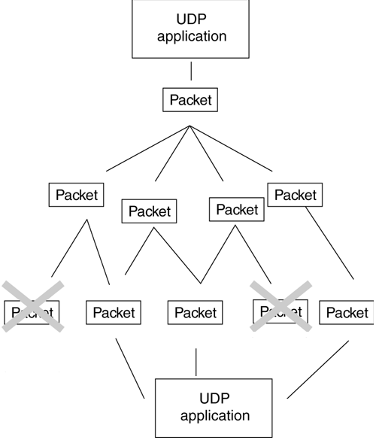
TRUYỀN TẢI GÓI TRONG UDP

Slide 28
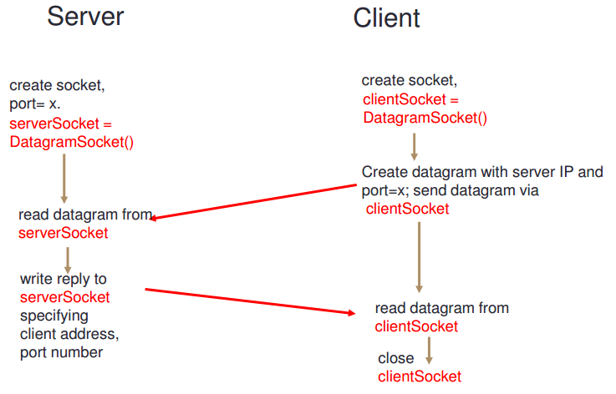
TƯƠNG TÁC CLIENT SERVER UDP
Tương tác giữa client socket và server socket qua UDP
Notes:
Ghi bảng: 2) Tương tác giữa client – server qua UDP

Slide 29
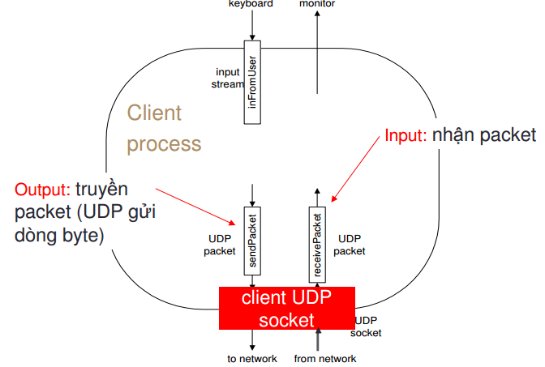
GIAO TIẾP QUA STREAM
Giao tiếp qua stream

Slide 30
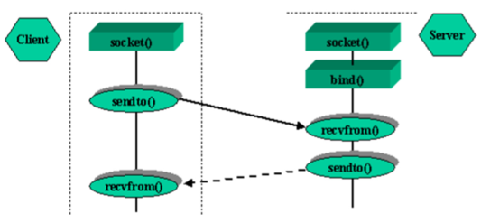
MÔ HÌNH CLIENT–SERVER VỚI UDP
Mô hình ứng dụng Client-Server sử dụng Socket ở chế độ không nối kết (UDP)
Giai đoạn 1: Server tạo Socket - gán số hiệu cổng. • socket(): Server yêu cầu tạo một socket để có thể sử dụng các dịch vụ của tầng vận chuyển. • bind(): Server yêu cầu gán số hiệu cổng cho socket. Giai đoạn 2: Client tạo Socket. Giai đoạn 3: Trao đổi thông tin giữa Client và Server.
Notes:
Ghi bảng: 3) Mô hình ứng dụng client – server qua UDP
Ở Mô hình ứng dụng client server trên giao thức TCP có bao nhiêu giai đoạn, và những giai đoạn đó là gì?

Slide 31
XÂY DỰNG CLIENT–SERVER VỚI UDP
Xây dựng ứng dụng Client/Server ở chế độ không nối kết
• Nếu muốn sử dụng mô hình client - server với giao thức UDP, sử dụng hai lớp java.net.DatagramSocket và java.net.DatagramPacket. • DatagramSocket được sử dụng để truyền và nhận các DatagramPacket. • DatagramPacket: Dữ liệu một mảng những byte được truyền đi trong gói này.

Slide 32
LỚP TRONG LẬP TRÌNH SOCKET
Java hỗ trợ lập trình mạng thông qua các lớp trong gói java.net. Một số lớp tiêu biểu được dùng cho lập trình Client-Server sử dụng socket làm phương tiện giao tiếp như: • InetAddress: Lớp này quản lý địa chỉ Internet bao gồm địa chỉ IP và tên máy tính. • Socket: Hỗ trợ các phương thức liên quan đến Socket cho chương trình Client ở chế độ có nối kết. • ServerSocket: Hỗ trợ các phương thức liên quan đến Socket cho chương trình Server ở chế độ có nối kết. • DatagramSocket: Hỗ trợ các phương thức liên quan đến Socket ở chế độ không nối kết cho cả Client và Server. • DatagramPacket: Lớp cài đặt gói tin dạng thư tín người dùng (Datagram Packet) trong giao tiếp giữa Client và Server ở chế độ không nối kết.
Notes:
Ghi bảng: 4) Các lớp trong lập trình socket qua UDP

Slide 33
LỚP JAVA.NET.SERVERSOCKET
Lớp ServerSocket hỗ trợ các phương thức cần thiết để xây dụng các chương trình Server sử dụng socket ở chế độ có nối kết. Có các phương thức quan trọng: public ServerSocket(int PortNumber): Tạo một Socket với số hiệu cổng là PortNumber. Ví dụ: Tạo socket cho Server với số hiệu cổng là 7: ServerSocket ss = new ServerSocket(7); public Socket accept(): Lắng nghe yêu cầu nối kết của các Client. Hoạt động ở chế độ đợi, đợi cho đến khi có một yêu cầu nối kết của client gởi đến. Ví dụ: Socket ss chờ nhận yêu cầu nối kết: Socket s = ss.accept();

Slide 34
LỚP TRONG LẬP TRÌNH SOCKET
Lớp DatagramPacket
public DatagramPacket(byte[] b, int n): Tạo ra một DatagramPacket chứa n bytes dữ liệu đầu tiên của mảng b. Trả về một đối tượng thuộc lớp DatagramPacket
Ví dụ: Tạo DatagramPacket để nhận dữ liệu: byte buff[] = new byte[60000]; DatagramPacket inPacket = new Datagrampacket(buff, buff.lenth); public DatagramPacket(byte[] b, int n, InternetAddress ia, int port): Tạo một DatagramPacket chứa dữ liệu và cả địa chỉ của máy nhận dữ liệu Ví dụ try {//Địa chỉ Internet của máy nhận InetAddress ia = InetAddess.getByName("www.sgu.edu.vn"); int port = 80; // Cổng của socket nhận String s = "My second UDP Packet"; // Dữ liệu gởi đi byte[] b = s.getBytes(); // Đổi chuỗi thành mảng bytes // Tạo gói tin gởi đi DatagramPacket outPacket = new DatagramPacket(b, b.length, ia, port); } catch (UnknownHostException e) {System.err.println(e); }

Slide 35
LỚP TRONG LẬP TRÌNH SOCKET
Tạo hàm nhận dữ liệu từ máy client
DatagramPacket packet = new DatagramPacket(byte[] buffer, int length);
Hoặc
DatagramPacket packet = new DatagramPacket(new byte[256], 256);
Tạo hàm gửi dữ liệu đến các máy client
DatagramPacket packet = new DatagramPacket(byte[] buffer, int length, InetAddress dest_addr, int dest_port);
Hoặc
DatagramPacket packet =new DatagramPacket( new byte[128], 128, address, port );

Slide 36
LỚP TRONG LẬP TRÌNH SOCKET
Lớp DatagramPacket (tt)
Các phương thức lấy thông tin trên một DatagramPacket nhận được.
Khi nhận được một DatagramPacket từ một quá trình khác gởi đến, ta có thể lấy thông tin trên DatagramPacket này bằng các phương thức sau: • public synchronized() InternetAddress getAddress() : Địa chỉ máy gởi • public synchronized() int getPort() : Cổng của quá trình gởi • public synchronized() byte[] getData() : Dữ liệu từ gói tin • public synchronized() int getLength() : Chiều dài của dữ liệu trong gói tin

Slide 37
LỚP TRONG LẬP TRÌNH SOCKET
Lớp DatagramPacket (tt) Các phương thức đặt thông tin cho gói tin gửi
Trước khi gửi một DatagramPacket đi, ta có thể đặt thông tin trên DatagramPacket
này bằng các phương thức sau:
• public synchronized() void setAddress(IntermetAddress dis) : Đặt địa chỉ máy nhận.
• public synchronized() void setPort(int port) : Đặt cổng quá trình nhận
• public synchronized() void setData(byte buffer[]) : Đặt dữ liệu gửi
• public synchronized() void setLength(int len) : Đặt chiều dài dữ liệu gửi

Slide 38
LỚP TRONG LẬP TRÌNH SOCKET
Lớp DatagramSocket
Cung cấp quyền truy cập vào UDP, cho phép các gói UDP được gửi và nhận.
Một DatagramSocket có thể được sử dụng để gửi và nhận gói. Mỗi DatagramSocket liên kết với một cổng trên máy cục bộ, được sử dụng để giải quyết các gói. Trong một ứng dụng, ở UDP server thì thường sẽ chọn một số cổng cụ thể. Nếu ở UDP client thì mình có thể tạo 1 hàm trống không có cổng.

Slide 39
LỚP TRONG LẬP TRÌNH SOCKET
Tạo DatagramSocket ở client:
public DatagramSocket() throws SocketException
DatagramSocket clientSocket = new DatagramSocket();
Tạo DatagramSocket ở server
public DatagramSocket(int port) throws socketException
DatagramSocket serverSocket = new DatagramSocket(port);

Slide 40
LỚP TRONG LẬP TRÌNH SOCKET
Lớp DatagramSocket
public DatagramSocket() throws SocketException: tạo Socket kiểu không nối kết cho Client. Hệ thống tự động gán số hiệu cổng chưa sử dụng cho socket.
• Ví dụ: Tạo một socket không nối kết cho Client:
try {
DatagramSocket ds = new DatagramSocket();
} catch(SocketException se) {
System.out.print("Create DatagramSocket Error: "+se);
}

Slide 41
LỚP TRONG LẬP TRÌNH SOCKET
Lớp DatagramSocket (tt)
public DatagramSocket(int port) throws SocketException: tạo Socket kiểu không nối kết cho Server với số hiệu cổng được xác định trong tham số (port). • Ví dụ: Tạo một socket không nối kết cho Server với số hiệu cổng là 7: try { DatagramSocket dp = new DatagramSocket(7); } catch(SocketException se) { System.out.print("Create DatagramSocket Error: "+se); }

Slide 42
LỚP TRONG LẬP TRÌNH SOCKET
Lớp DatagramSocket (tt)
void send(DatagramPacket dp) throws IOException: dùng để gửi một Datagram Packet đi. Ví dụ: Gửi chuỗi "My second UDP Packet", cho quá trình ở địa chỉ www.sgu.edu.vn, cổng nhận là 19: try { DatagramSocket ds = new DatagramSocket(); //Tạo Socket //Địa chỉ Internet của máy nhận InetAddress ia = InetAddess.getByName("www.sgu.edu.vn"); int port = 19; // Cổng của quá trình nhận String s = "My second UDP Packet"; // Dữ liệu cần gửi byte[] b = s.getBytes(); // Đổi sang mảng bytes // Tạo gói tin DatagramPacket outPacket = new DatagramPacket(b, b.length, ia, port); ds.send(outPacket); // Gửi gói tin đi } catch (IOException e) { System.err.println(e); }
Notes:
Ở TCP mình gửi dữ liệu đi bằng lênh gì các bạn?

Slide 43
LỚP TRONG LẬP TRÌNH SOCKET
Lớp DatagramSocket (tt)
void receive(Datagrampacket dp) throws IOException: chờ nhận một Datagram Packet. Quá trình sẽ bị nghẽn cho đến khi có dữ liệu đến. Ví dụ: try { DatagramSocket ds = new DatagramSocket(); //Tạo Socket byte[] b = new byte[60000]; // Nơi chứa dữ liệu nhận được DatagramPacket inPacket = new DatagramPacket(b, b.length);// Tạo gói tin ds.receive(inPacket); // Chờ nhận gói tin } catch (IOException e) { System.err.println(e); }
Notes:
Ở TCP dung lệnh gì để nhận 1 gói dữ liệu

Slide 44
LỚP TRONG LẬP TRÌNH SOCKET
Chương trình UDPEchoServer
public class UDPEchoServer { public final static int port = 7; // Cổng mặc định của Server public static void main(String[] args) { try { DatagramSocket ds = new DatagramSocket(port); // Tạo Socket với cổng là 7 byte[] buffer = new byte[6000]; while(true) { / DatagramPacket incoming = new DatagramPacket(buffer,buffer.length); ds.receive(incoming); // Chờ nhận gói tin gửi đến // Lấy dữ liệu khỏi gói tin nhận và đổi từ mảng byte ra chuỗi String theString = new String(incoming.getData(),0,incoming.getLength()); // Tạo gói tin gửi chứa dữ liệu vừa nhận được DatagramPacket outsending = new DatagramPacket(theString.getBytes(), incoming.getLength(),incoming.getAddress(), incoming.getPort()); ds.send(outsending); } } catch (IOException e) { System.err.println(e); } } }

Slide 45
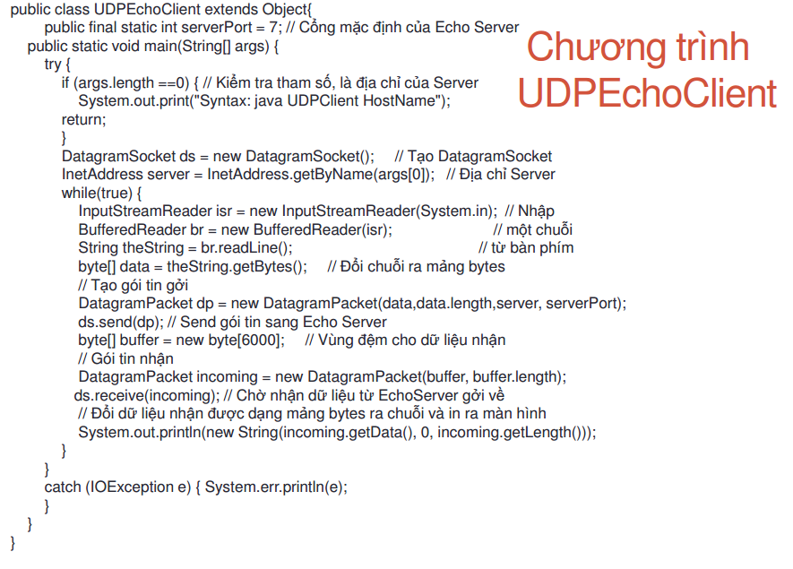
LỚP TRONG LẬP TRÌNH SOCKET

Slide 46
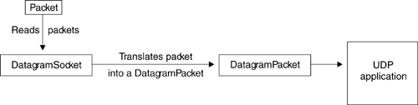
QUÁ TRÌNH XỬ LÝ GÓI UDP
Đợi, nhận các gói UDP
Các gói UDP được DatagramSocket nhận và dịch thành đối tượng DatagramPacket.
Khi một ứng dụng muốn đọc các gói UDP, nó sẽ gọi phương thức
DatagramSocket.receive, sao chép một gói UDP vào DatagramPacket được chỉ định.
Nội dung của DatagramPacket được xử lý và quy trình được lặp lại khi cần thiết.
Notes:
Ghi bảng: 5) Các quá trình xử lý gói UDP

Slide 47
QUÁ TRÌNH XỬ LÝ GÓI UDP
Đợi nhận các gói UDP
// create datagram packet
DatagramPacket packet = new DatagramPacket (new byte[256], 256);
// create datagram server socket
DatagramSocket socket = new DatagramSocket(2000);
boolean finished = false;
while (! finished ){
socket.receive (packet);
// process the packet
}
socket.close();

Slide 48
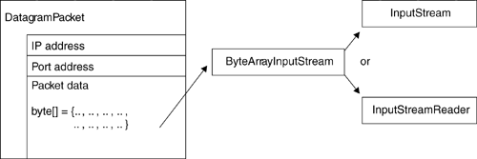
QUÁ TRÌNH XỬ LÝ GÓI UDP
Xử lý các gói UDP
ByteArrayInputStream bin = new ByteArrayInputStream(packet.getData() );
DataInputStream din = new DataInputStream (bin);
// Read the contents of the UDP packet

Slide 49
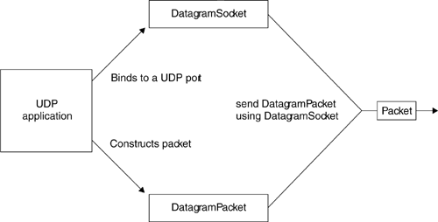
QUÁ TRÌNH XỬ LÝ GÓI UDP
Quá trình gửi các gói UDP

Slide 50
QUÁ TRÌNH XỬ LÝ GÓI UDP
Quá trình gửi các gói UDP
// create datagram client socket
DatagramSocket socket = new DatagramSocket();
// create datagram packet
DatagramPacket packet = new DatagramPacket (new byte[1], 1);
packet.setAddress (InetAddress.getByName (someServer));
packet.setPort (2000);
boolean finished = false;
while !finished ){
// Write data to packet buffer
.........
packet.setData(…..);
packet.setLength(…);
socket.send (packet);
// xử lý đọc gói, hoặc tạo các hang kiểm tra
// see if no more packets to send
.........
}
socket.close();

Slide 51
BÀI TẬP
Bài 1: Viết chương trình thực hiện chuẩn hóa một xâu ký tự từ bàn phím (loại bỏ các dấu thừa và chuyển từ đầu thành viết hoa).
Bài 2: Tính tổng 2 số a + b gửi từ client. Trong đó:
Client: gửi 2 số a, b và nhận kết quả từ server
Server: nhận và xử lý 2 số a,b sau đó trả kết quả về client.
Notes:
Ghi bảng: 6) Bài tập lập trình client – server với giao thức UDP

Slide 52


